Slide 1

HMI para Fabrico Aditivo
Projeto
Orientado Por:
Prof. DR. Pedro moreira
MESTRE Eng.º João Paulo pereira (INEGI)
Marco rodrigues nº4652
marcorodrigues@ipvc.pt
IPVC

Slide 2
Agenda
Introdução
Contexto e Motivação
Problema
Objetivos
Estado da Arte
Casos de Estudo
Proposta de Solução
Solução Final
Desenvolvimento de Maquetes
Arquitetura
Avaliação da Interface
Sistema Desenvolvido
Resultados Obtidos
Conclusões
IPVC
HMI para Fabrico Aditivo

Slide 3

Contexto e Motivação
INEGI tem vasta experiência
desenvolvimento do produto
fabrico aditivo
indústria 4.0
engenharia industrial
etc
Projeto de investigação no INEGI (http://www.inegi.pt): FIBR3D
FIBR3D: fabrico aditivo com termoplásticos a altas temperaturas
IPVC
HMI para Fabrico Aditivo - Introdução

Slide 4


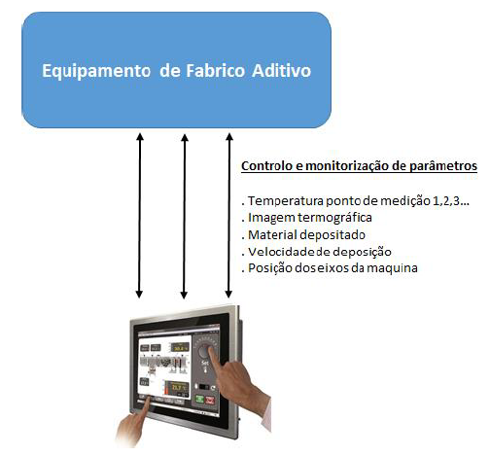

Problema
Equipamento de Fabrico Aditivo
Projeto de Automação para equipamento de Fabrico Aditivo
HMI (Human-Machine Interface) especificamente adaptada ao processo de Fabrico Aditivo
Monitorizar parâmetros do equipamento e do processo em tempo real
Controlar equipamento
Fornecer as ferramentas necessárias para o operador manusear o equipamento
IPVC
HMI para Fabrico Aditivo - Introdução

Slide 5
Objetivos
Desenvolver HMI Web-Based
Controlar e Monitorizar parâmetros do equipamento e do processo em tempo real
Sub-Objetivos:
Módulo de controlo básico do equipamento: on/off, pausar, parar, monitorizar eixos e estado geral
Fornecer vários modos de operação no equipamento: manual, automático, bloco a bloco
Monitorizar parâmetros do processo em tempo real
Importar remotamente e executar Gcode
Visualizar Gcode a ser executado em tempo real
Visualizar peça em 3D através do Gcode
Recolha e armazenamento de dados das impressões
Visualizar histórico de impressões
Visualizar imagem da câmara termográfica em tempo real
Reconhecimento de conteúdo da imagem da câmara termográfica
Módulo de Realidade Aumentada para visualização da peça a ser impressa
IPVC
HMI para Fabrico Aditivo - Introdução

Slide 6
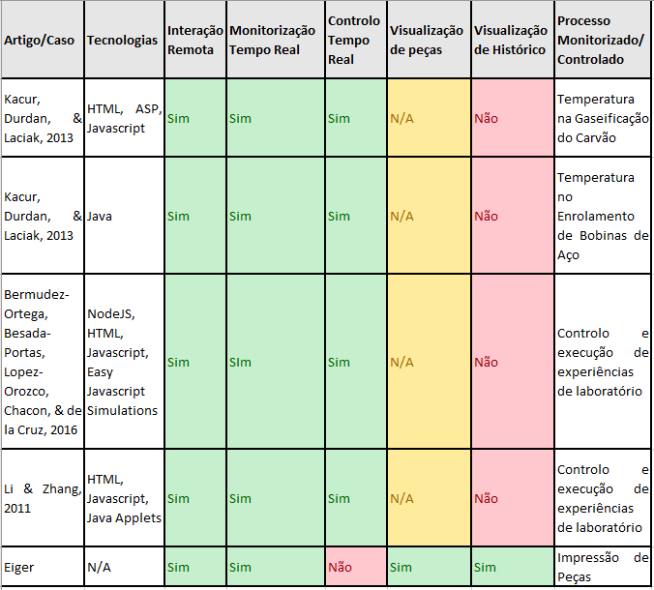
Casos de Estudo
IPVC
HMI para Fabrico Aditivo – Estado da Arte

Slide 7
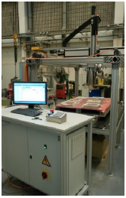
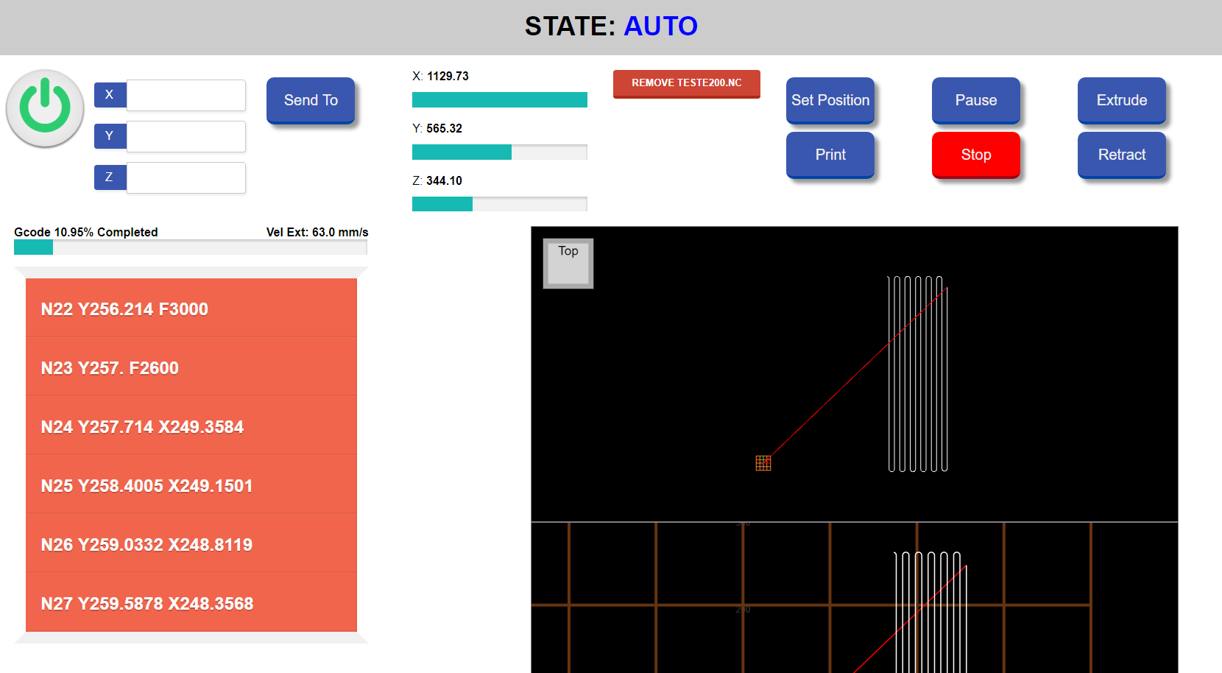
Proposta de Solução
Desenvolvido protótipo funcional
Utilizado outro equipamento de impressão 3D
Hardware e software de automação eram semelhantes ao equipamento final
Não foram consideradas questões de usabilidade/qualidade da interface
Validou arquitetura e tecnologias consideradas para o sistema final
IPVC
HMI para Fabrico Aditivo – Proposta de Solução

Slide 8
1ª versão desenvolvida valida a arquitetura e as tecnologias utilizadas
Funcionalidades
Controlo básico do equipamento: ligar, desligar, pausar, parar, monitorizar posições e movimentos dos eixos e estado geral do equipamento
Modos de Operação: manual e automático
Monitorização de parâmetros em tempo real
Monitorização do progresso da impressão
Importar remotamente e executar Gcode
Visualizar Gcode a ser executado em tempo real
Visualizar a peça em 2D e 3D através do Gcode
IPVC
HMI para Fabrico Aditivo – Sistema Desenvolvido

Slide 9
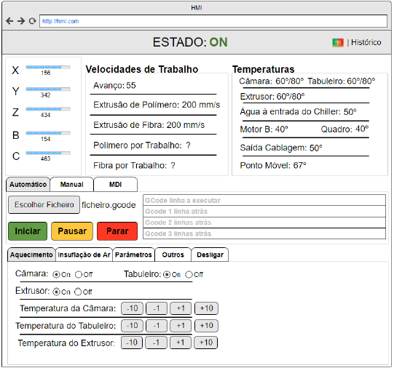
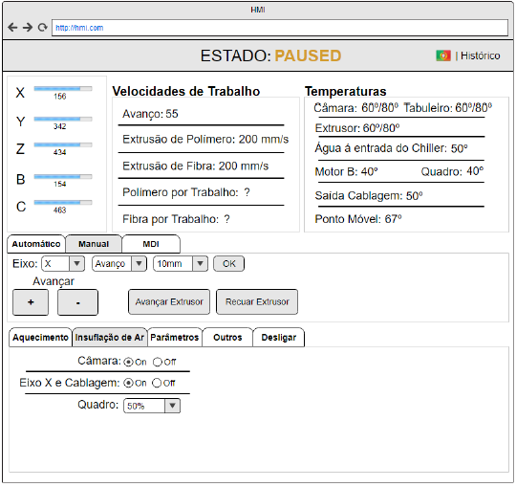
Desenvolvimento de Maquetes
Após levantamento de requisitos, foram criadas maquetes estáticas…
IPVC
HMI para Fabrico Aditivo – Solução Final

Slide 10
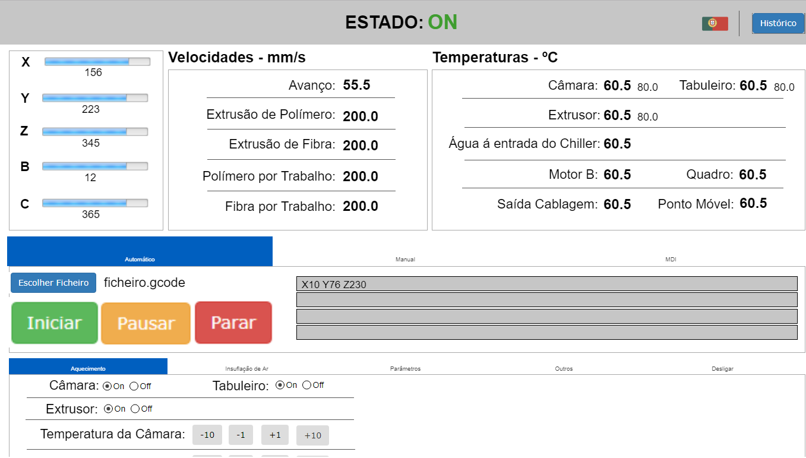
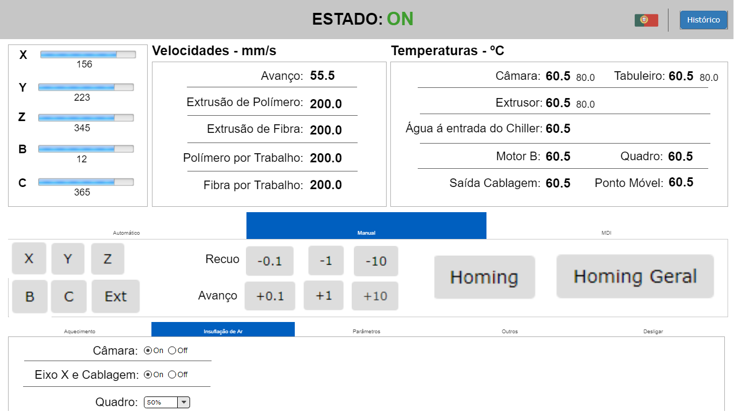
Desenvolvimento de Maquetes
…e maquetes interativas
Reproduzidas no ecrã tátil do equipamento para avaliação
IPVC
HMI para Fabrico Aditivo – Solução Final

Slide 11
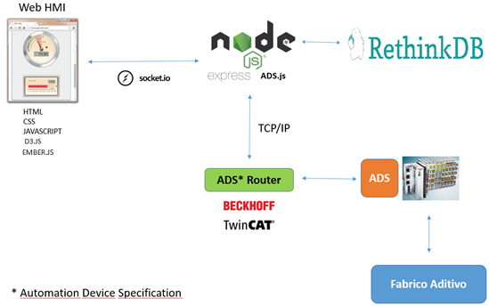
Arquitetura Final
IPVC
HMI para Fabrico Aditivo – Solução Final

Slide 12
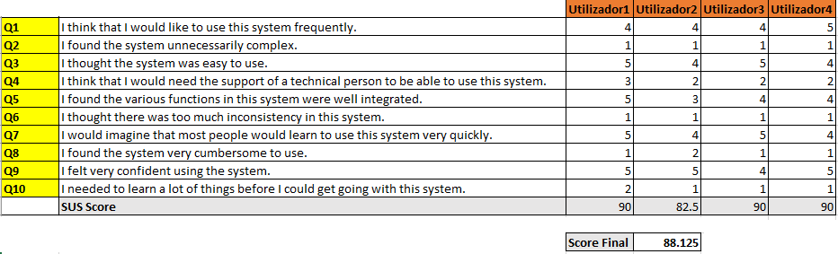
Avaliação da Interface
Testes de usabilidade mediante 2 estratégias:
Inquérito SUS (“System Usability Scale”)
10 questões com respostas que utilizam a escala Likert e variam entre 1 (“Strongly Disagree”) e 5 (“Strongly Agree”) (Brooke,1995)
Avalia produtos/serviços
Principais vantagens: facilmente diferencia sistemas usáveis de não usáveis, é simples de aplicar, entre outras.
IPVC
HMI para Fabrico Aditivo – Solução Final

Slide 13
Avaliação da Interface
Conjunto de questões abertas/fechadas para obter feedback dos utilizadores
Resultou num conjunto de sugestões de melhoria
IPVC
HMI para Fabrico Aditivo – Solução Final

Slide 14
Sistema Desenvolvido
Subobjetivos implementados:
Módulo de controlo básico do equipamento: ligar, desligar, pausar, parar e estado geral do equipamento
Modos de Operação: Manual e Automático
Monitorização de parâmetros em tempo real: posições dos eixos X,Y,Z,B e C, temperaturas da câmara, do tabuleiro, extrusor, do quadro, da cablagem, do ponto móvel e da água à entrada do chiller
Importar remotamente e executar ficheiros de código G
Visualizar código G a ser executado em tempo real
Recolha e armazenamento de dados das impressões
Visualização do histórico de impressões
Visualização da peça em 3D
IPVC
HMI para Fabrico Aditivo – Solução Final

Slide 15
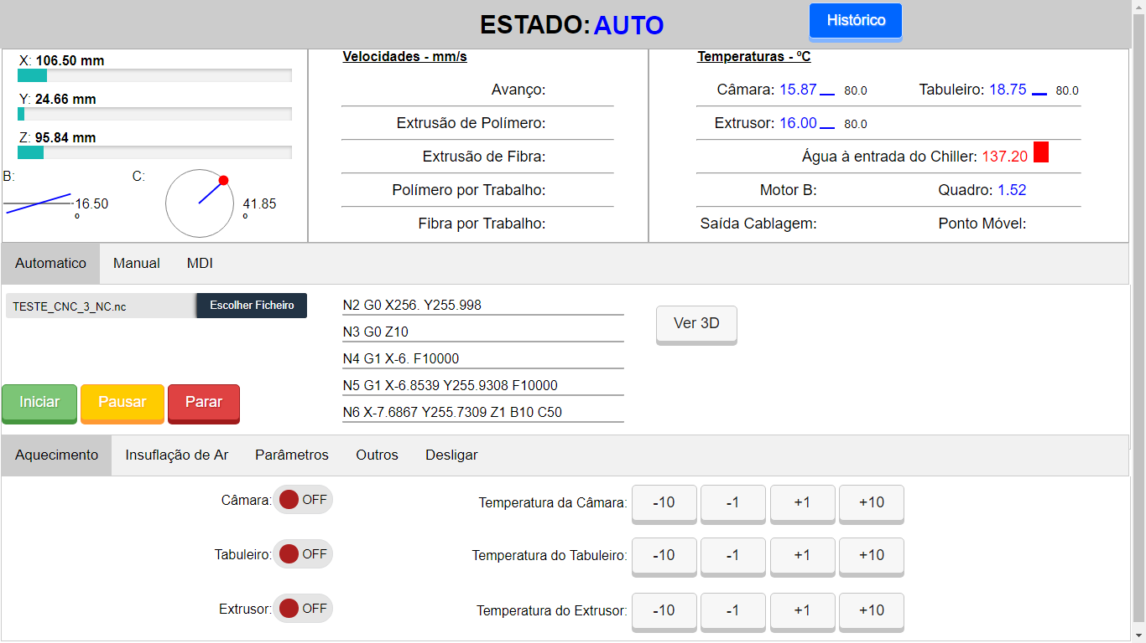
Sistema Desenvolvido
IPVC
HMI para Fabrico Aditivo – Solução Final

Slide 16
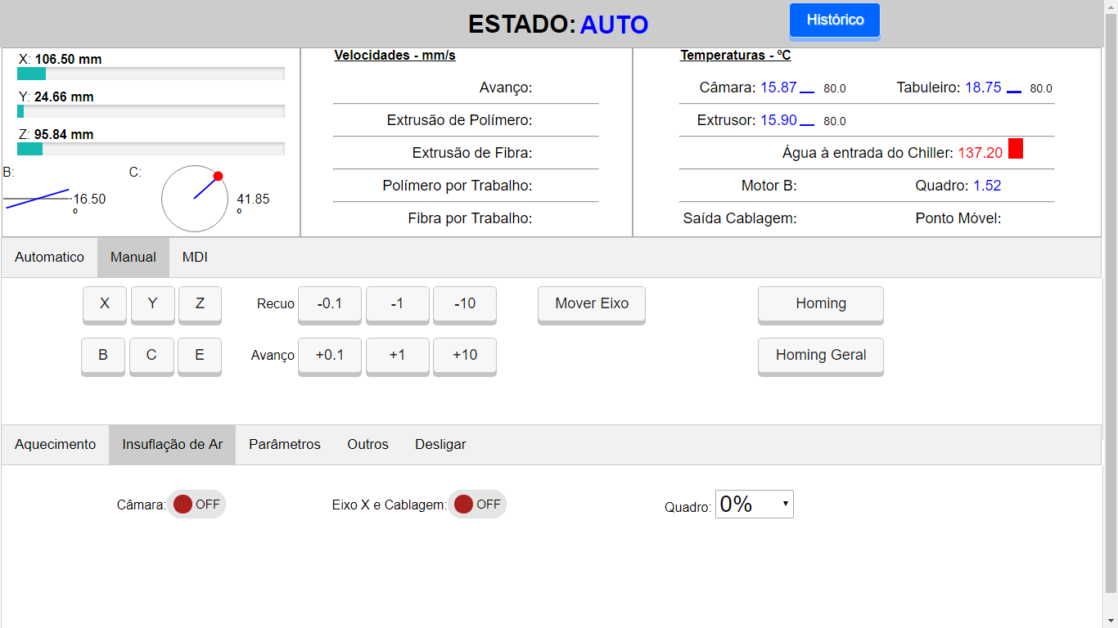
Sistema Desenvolvido
IPVC
HMI para Fabrico Aditivo – Solução Final

Slide 17
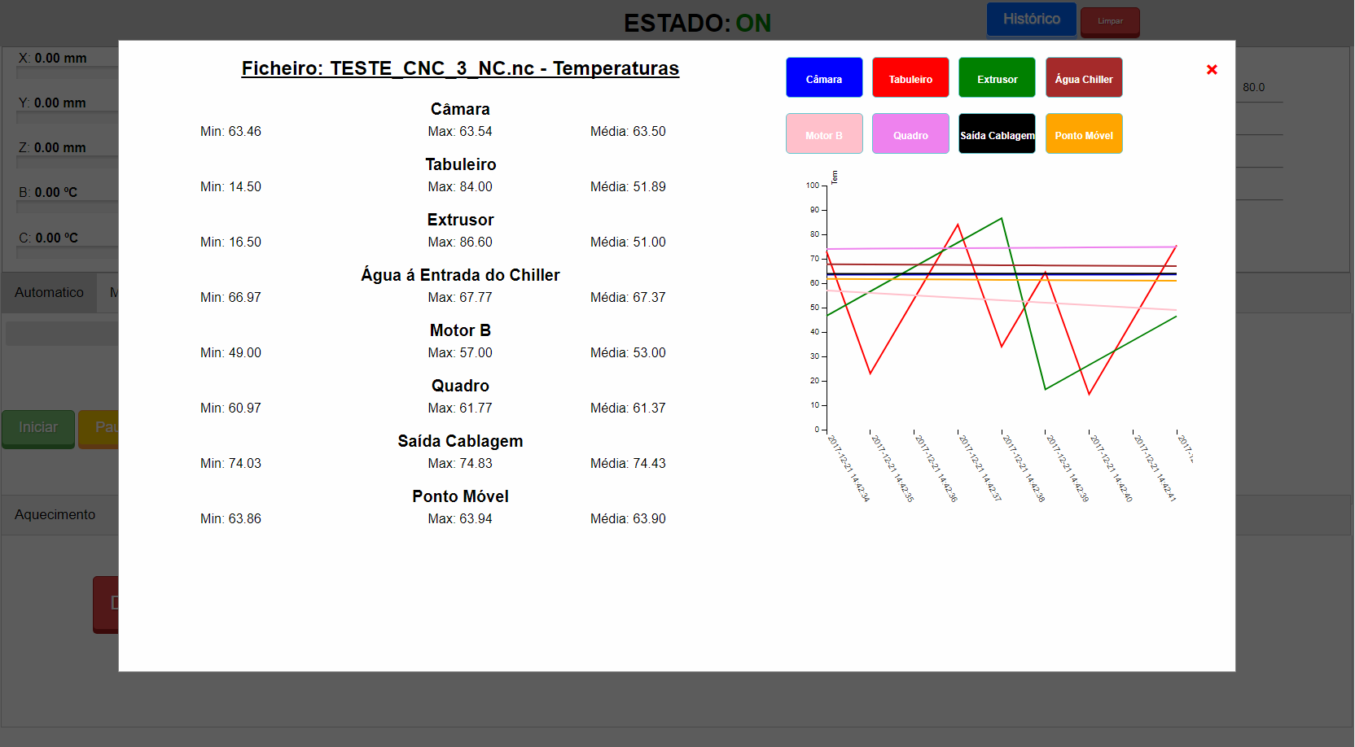
Sistema Desenvolvido
IPVC
HMI para Fabrico Aditivo – Solução Final

Slide 18
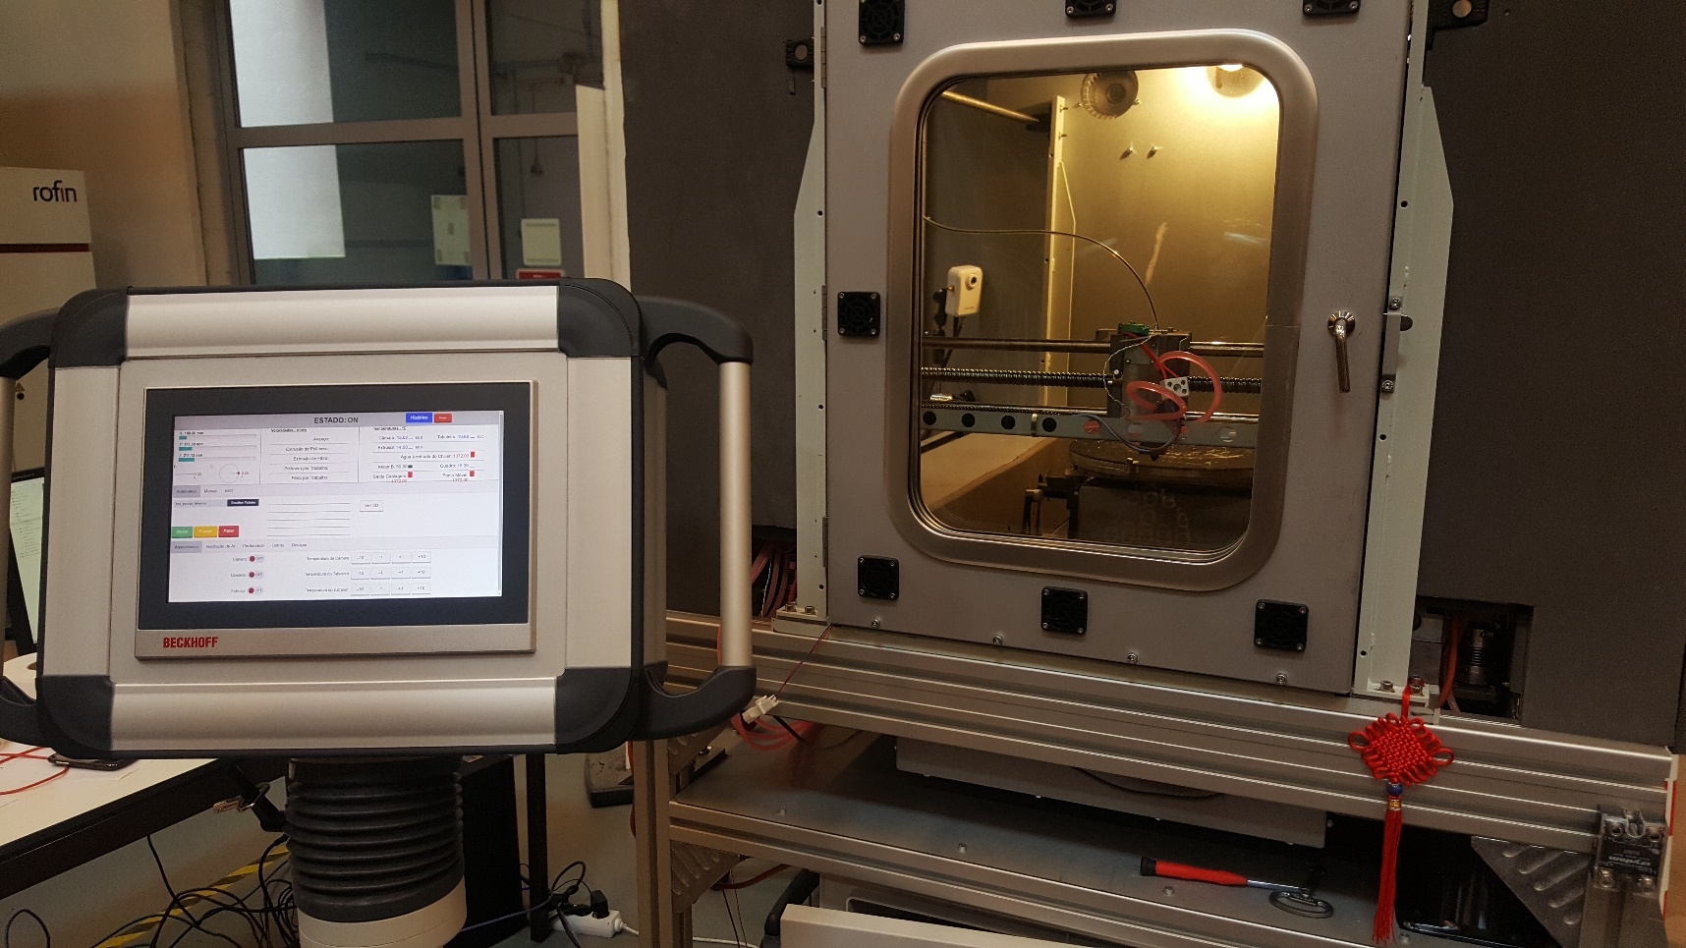
Resultados Obtidos
Realizados testes com o equipamento final e com a cooperação de 4 utilizadores
Impressão de uma peça
IPVC
HMI para Fabrico Aditivo – Solução Final

Slide 19
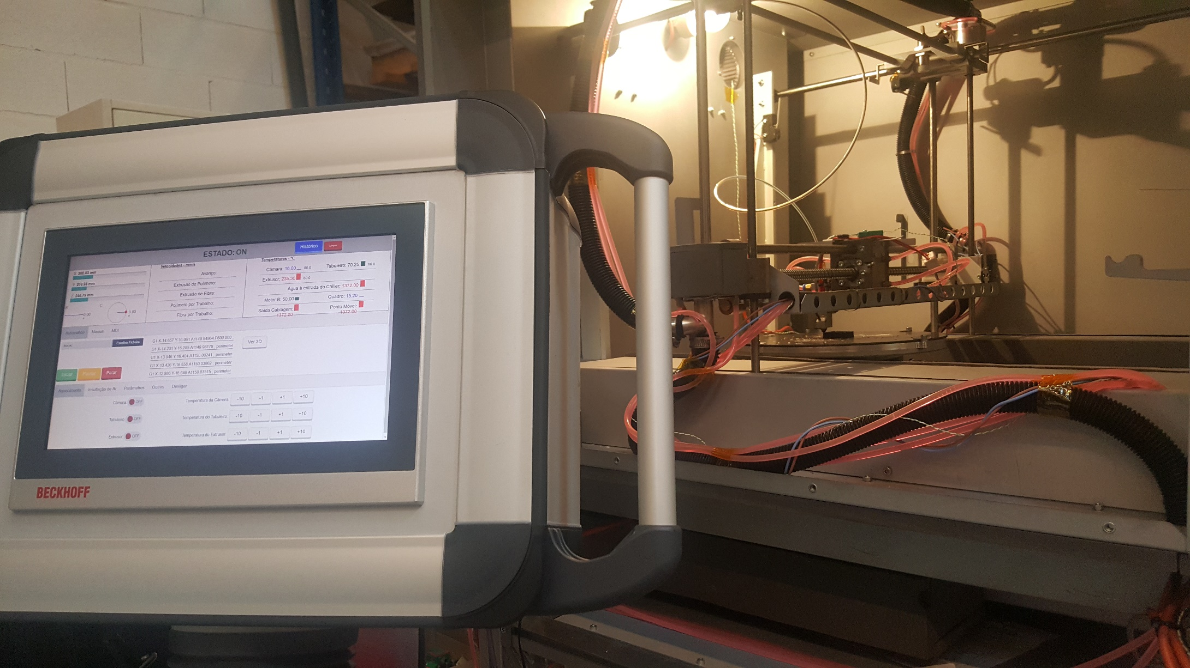
Resultados Obtidos
IPVC
HMI para Fabrico Aditivo – Solução Final

Slide 20
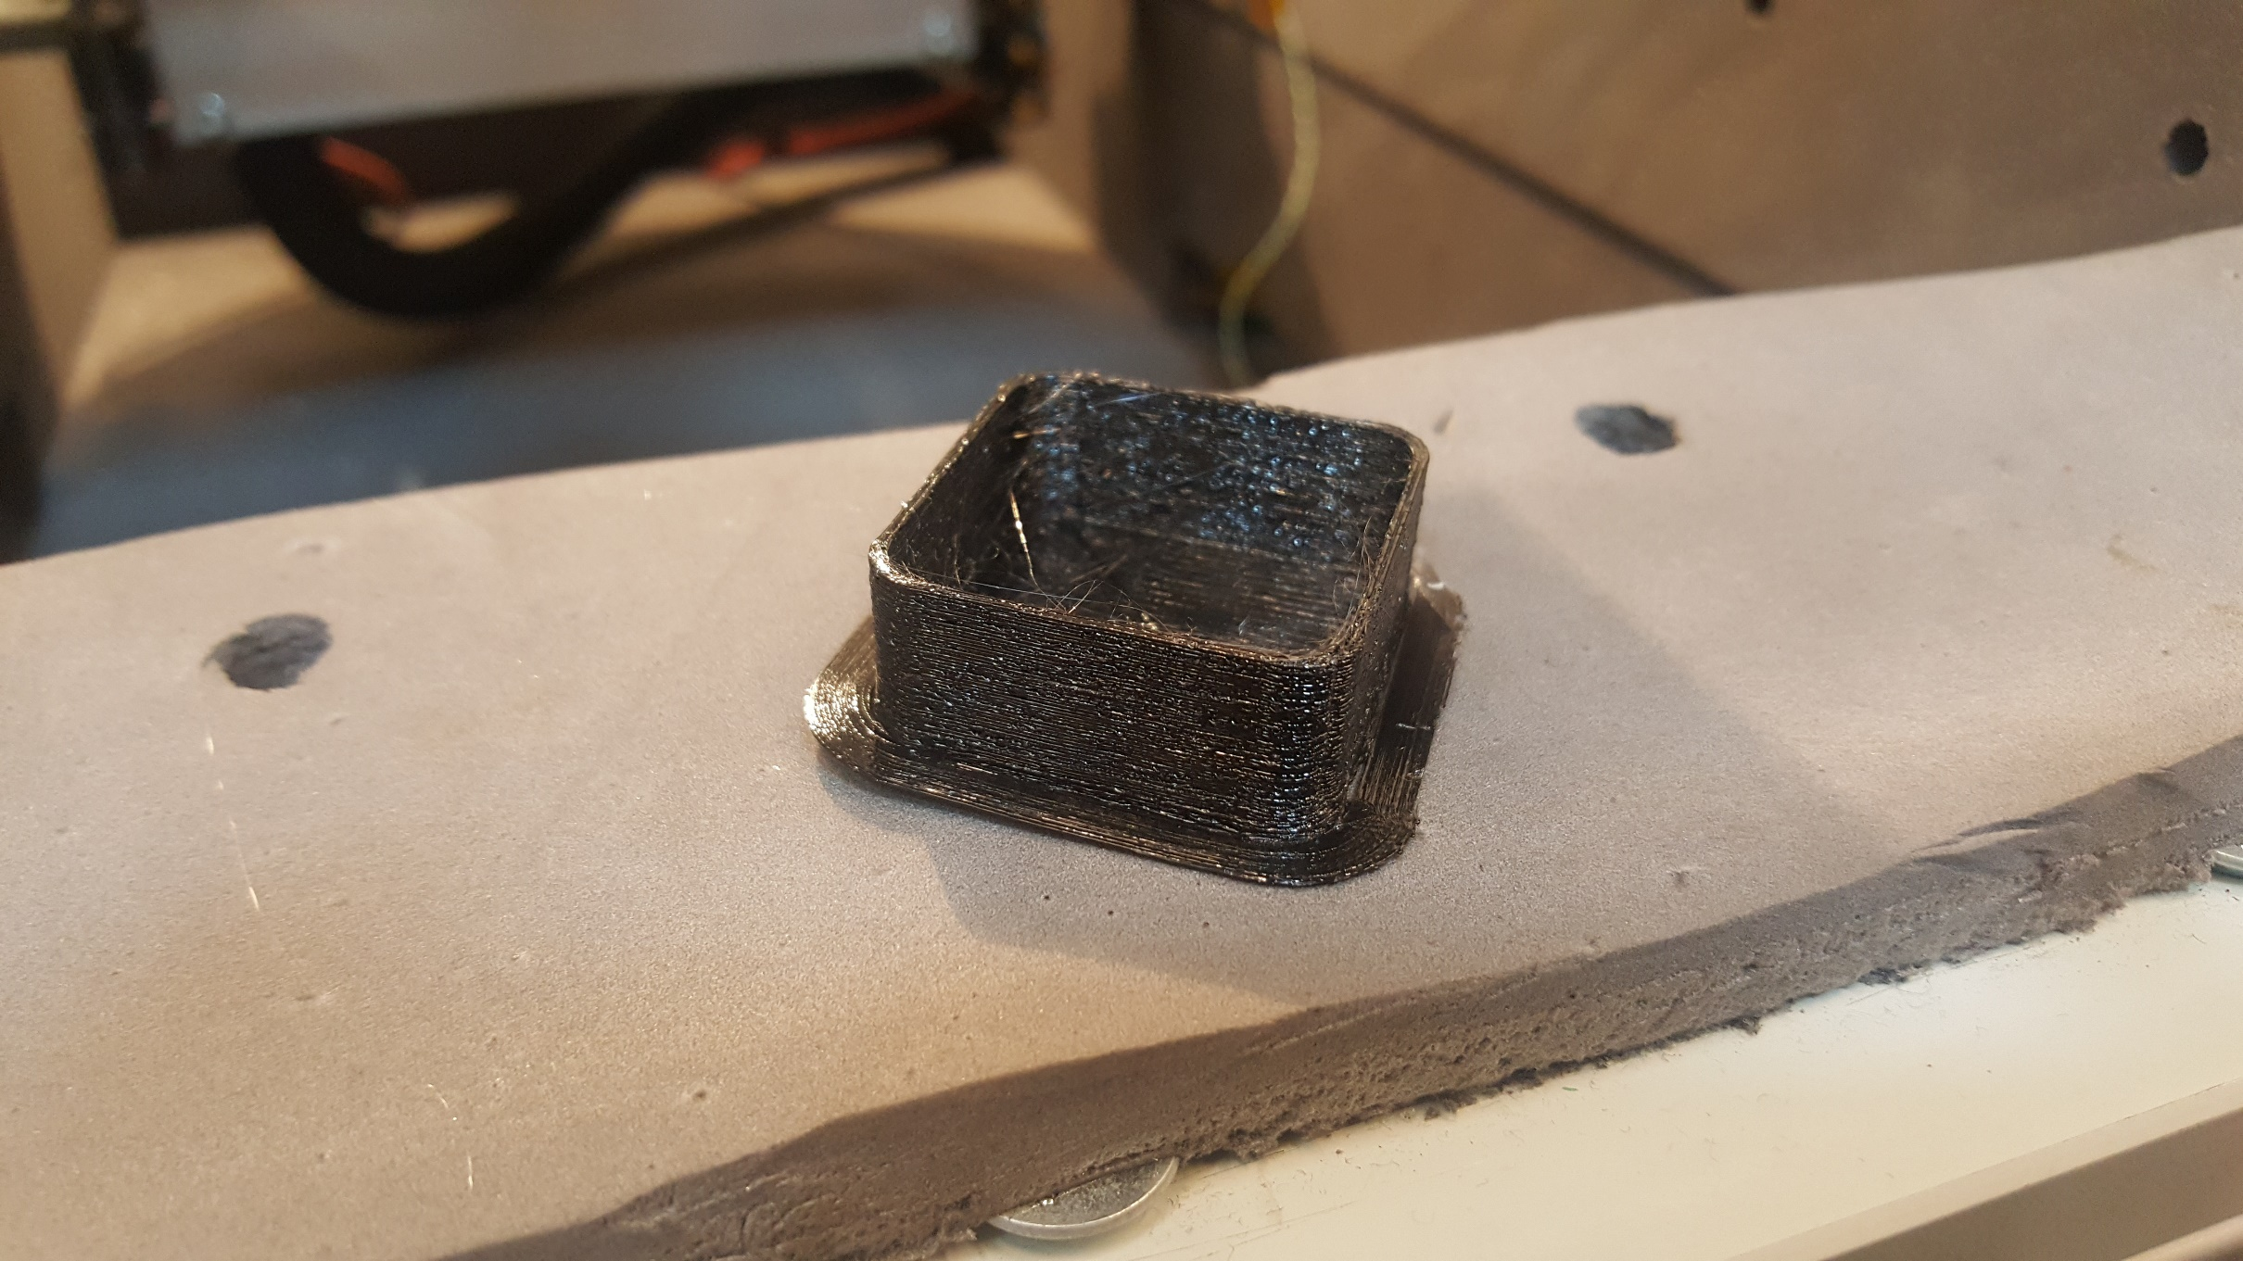
Resultados Obtidos
IPVC
HMI para Fabrico Aditivo – Solução Final

Slide 21
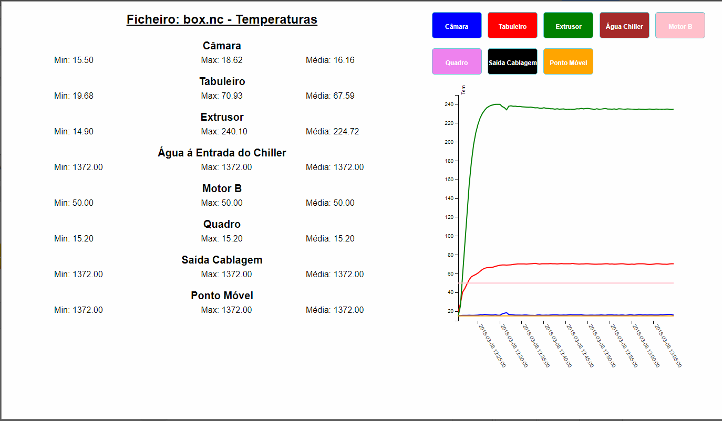
Resultados Obtidos
IPVC
HMI para Fabrico Aditivo – Solução Final

Slide 22
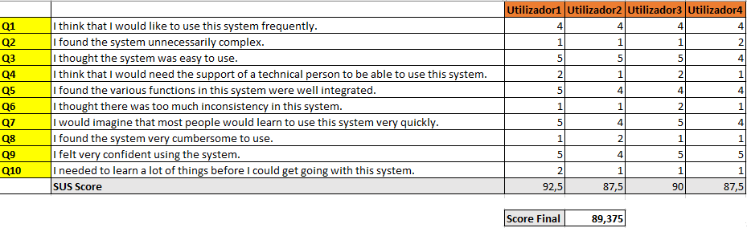
Resultados Obtidos
Realizado novo inquérito SUS
Elevado grau de satisfação
IPVC
HMI para Fabrico Aditivo – Solução Final

Slide 23
Conclusões
Análise e investigação sobre abordagens relacionadas
Pouca evolução no aproveitamento das tecnologias para o processo de Fabrico Aditivo
Criado protótipo funcional que validou arquitetura e tecnologias consideradas
IPVC
HMI para Fabrico Aditivo – Solução Final

Slide 24
Trabalho Futuro
Análise e investigação sobre abordagens relacionadas
Pouca evolução no aproveitamento das tecnologias para o processo de Fabrico Aditivo
Criado protótipo funcional que validou arquitetura e tecnologias consideradas
IPVC
HMI para Fabrico Aditivo – Solução Final

Slide 25
Conclusões Preliminares
Proposta de projeto para desenvolver HMI adaptada ao processo de Fabrico Aditivo
Estudo do estado da arte onde se encontraram alguns casos relacionados
Desenvolvimento de um protótipo funcional →Arquitetura e tecnologias utilizadas validadas
IPVC
HMI para Fabrico Aditivo – Conclusões Preliminares

Slide 26
Questões?
Marco rodrigues nº4652
marcorodrigues@ipvc.pt
IPVC
HMI para Fabrico Aditivo – Fim

